Slide 1
E-R模型基本知识
课程名称: 数据库系统 ------------------------
单 位：重庆大学计算机学院

Slide 2
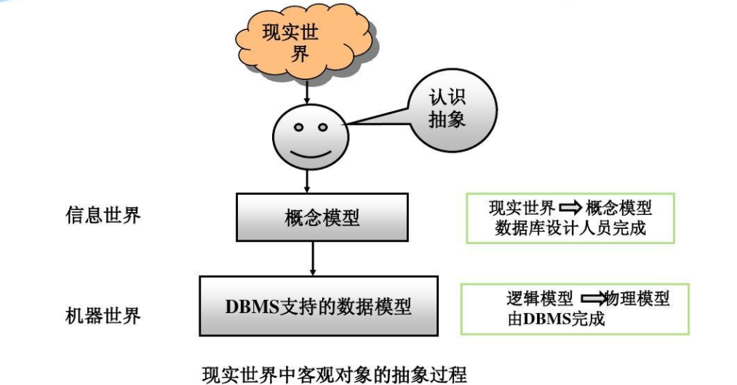

Slide 3
主要学习目标
E-R模型的基本要素
实体集和联系集
E-R图

Slide 4
思考问题
什么是概念结构设计？
概念模型的用途是什么？对概念模型的基本要求是什么？

Slide 5
一 数据库设计过程
数据库设计的基础条件(前提/数据源)
清楚一个应用系统的功能需求与数据需求
(直接与用户交互/数据流程图示例/UML类图等)
数据库设计的核心阶段：
1)数据库建模阶段（概念设计）
根据数据需求→建立概念模型（便于面向用户交互）
2)数据库逻辑结构设计阶段（逻辑设计）
基于概念模型→形成商业产品支持的逻辑模型(面向计算机逻辑实现)
3)数据库物理组织设计阶段（物理设计）
根据逻辑模型→确定适合应用要求的物理模型(面向计算机物理实现)
数据库设计的后期工作（数据库实现)
根据设计的逻辑模型和物理模型→实际的数据库结构
(比如：采用SQL定义语言，实际创建关系模式）
数据库设计的关键阶段?
案例1
摄制组
组编号
组长
下属部门
电影厂
厂名
厂长
各个阶段设计的主要任务?
关系模式：
摄制组(厂名,组编号,组长)
关系模式“摄制组”的n个记录如何存放

Slide 6
二 实体-联系模型(E-R模型)
2.1 E-R模型的基本要素
部门
E-R模型与E-R图有何区别？
开课部门
教师所在部门
学生所属部门
E-R模型-是一种描述方法
E-R图-采用E-R模型方法，
对一具体应用的描述(结果)
案例2:
大学的E-R图
教师
指导教师
学生
E-R模型有哪些基本要素?
承担教学
课程任务
开课安排
课程信息
开课时段
开课内容
开课时间
实体集也有超码,候选码,主码吗？
开课地点
先修课程
E-R模型的三个最基本的要素：
实体集&属性(矩形)-描述数据对象及特征(内部结构)；
联系集(菱形&连线)-描述数据对像间联系(外部结构)。
有，定义与作用都
与关系模式类似！
教室

Slide 7
二 实体-联系模型
2.实体集&联系集
部门
开课部门
教师所在部门
学生所属部门
实体集&联系集分别指什么？
案例2:
大学的E-R图
教师
指导教师
学生
(示例及分析)
Date
承担教学
课程任务
开课安排
可以带属性！
表示联系的特征
（与联系相关）
课程信息
开课时段
开课内容
开课时间
开课地点
联系集上也可以有属性，表示何意？
先修课程
带属性advisor的实例
教室
案例3.c

Slide 8
2.实体集&联系集
实体集&联系集的实例
案例3.a
＊实体集与实体间的关系？
实体集：
相关类型实体(对象)的集合
的实例
案例3.b
Advisor (联系集)的实例
的实例
＊联系集与联系间的关系？
联系集：
相关类型联系(连线)的集合
(一条连线) (22222,44553) ∈ advisor

Slide 9
三 联系集的类型与弱实体集
dept_head
header
name
tel
部门
开课部门
教师所在部门
学生所属部门
联系集有哪几种常见类型(映射基数)？
联系集采用双线表示何义？
教师
指导教师
学生
弱实体集特点
1)没有键；
2)存在依赖于
主实体集；
3)键由主实体
集键和它的
分辨符合并
构成。
(示例及分析)
实体集到联系集采用双线表示何义?
案例2:
大学的E-R图
承担教学
课程任务
开课安排
课程信息
开课时段
开课内容
开课时间
开课地点
该联系又表示何意？
案例4.c
先修课程
如何解释实体集自身的联系？
教室
摄制组
组编号
组长
下属部门
电影厂
厂名
厂长

Slide 10
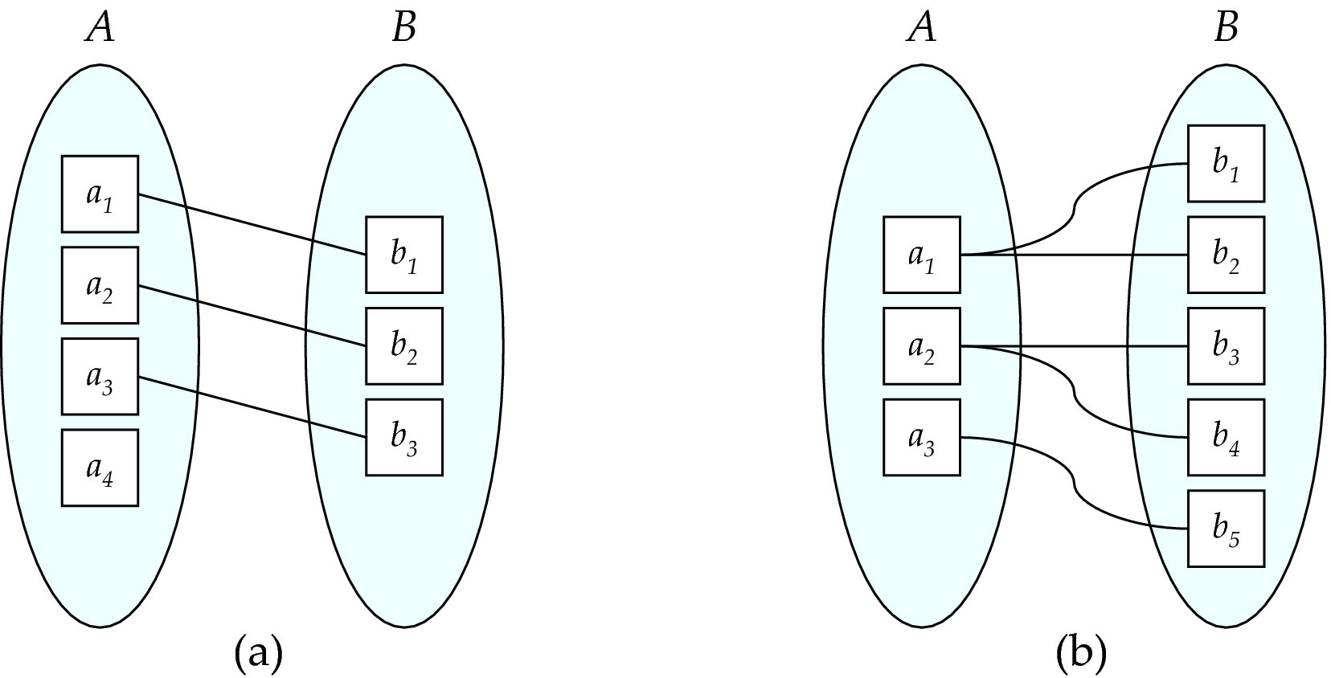
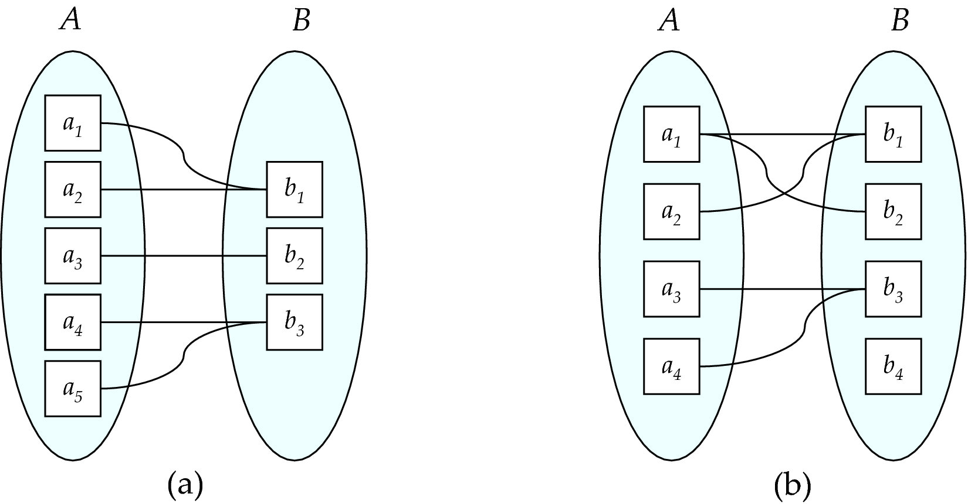
常见联系集类型 (映射基数)示例
三 联系集类型与弱实体
＊这些联系集类型有何差别？
案例4.a
一对一(1:1)
一对多(1：n)
联系集名
联系集名
案例4.b
哪些是实体集对联系集的全参与或部分参与？
属性集的全参与
可采用双线表示！
A全参与
多对一（n:1）
A全参与，B部分参与
多对多（n:m）
联系集名
联系集名
联系集名
联系集名

Slide 11
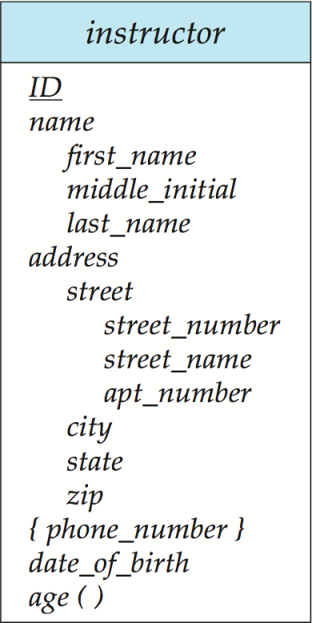
1.复合属性
四 复合属性与多元联系集
教材目录？
学校？
汽车？
E-R模型如何描述具有复杂结构的数据对象？
住址？
案例5.b
案例5.a
带有：
复合属性
双重
复合属性
多值属性
导出属性
理论上讲：
E-R模型可描述任何复杂客观对象，实体集可以是任何一种复杂数据结构
因为：E-R模型重点是面向客观世界，建立易于用户理解的抽象数据模型
（它不关心数据如何才能够被实际存储）
允许实体集使
用复合属性！

Slide 12
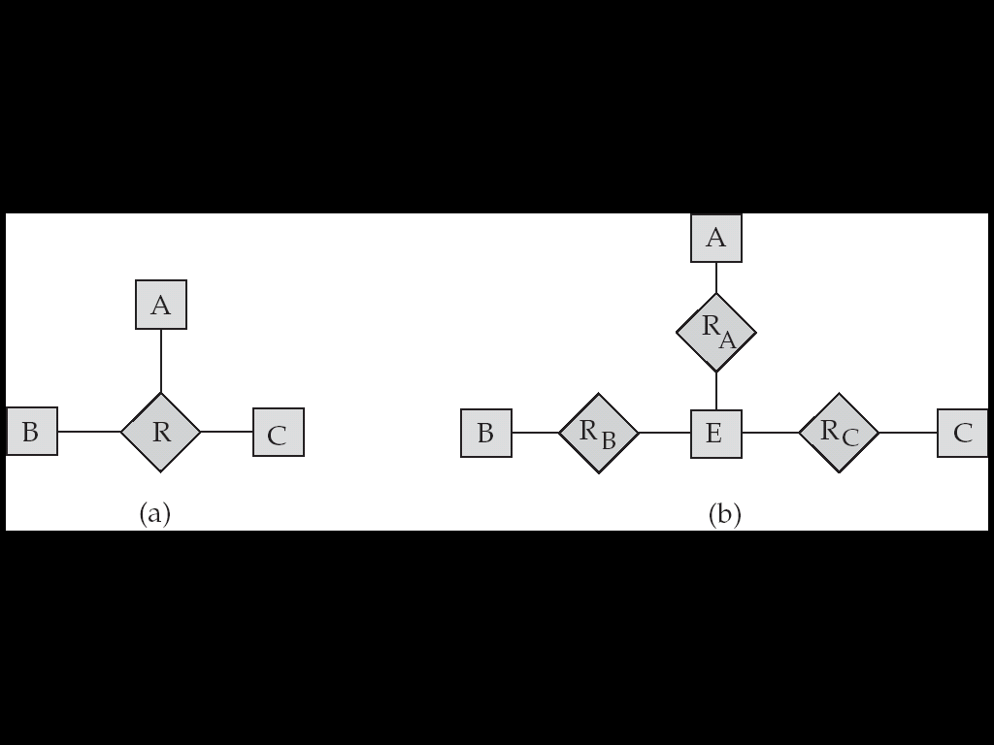
2.多元联系集与角色(roles)
四 复合属性与多元联系
案例6.a
什么是多元联系集和角色？
企业专家
…
律师
…
企业家_id
project_id
律师_id
多元联系集描述可否转换为二元联系集描述？
instructor_id
student_id
四元、五元、
三元联系集示例
(每一条连线-代表一个不同角色)
案例6.b
课程
多元联系的二元分解
(实体集间的关系)：
对多元联系集R中的每个
实体(ai,bi,ci)：
1. 创建实体集E中的一个
新实体ei＝(ai , bi , ci)
2. 添加(ei,ai)到二元联系集R_{A}
3. 添加(ei,bi)到二元联系集R_{B}
4. 添加(ei,ci)到二元联系集R_{C}
案例6.c
该课程的先修课

Slide 13
练习
图书借阅管理系统具有以下功能:
可随时查询书库中现有书籍的数量与存放位置。
所有各类书籍均可由书号唯一标识。
可随时查询书籍借还情况，包括借书人单位、姓名、借书证号、借书日期和还书日期。
任何人可借多种书，任何一种书可为多个人所借；
借书证号具有唯一性。
可通过数据库中保存的出版社的Email、电话、邮编及地址等信息向相应出版社增购有关书籍。
一个出版社可出版多种书籍，同一本书仅为一个出版社出版；
出版社名具有唯一性。
请为该系统作概念模型设计,画出ER图.

Slide 14
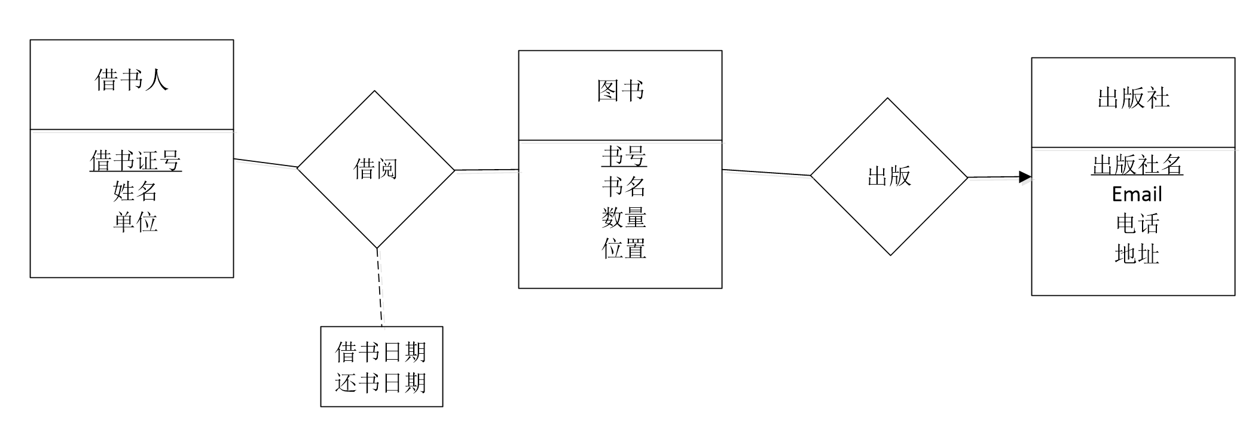

Slide 15
练习
某企业集团有若干工厂，每个工厂生产多种产品，且每一种产品可以在多个工厂生产，每个工厂按照固定的计划数量生产产品，计划数量不低于300；每个工厂聘用多名职工，且每名职工只能在一个工厂工作，工厂聘用职工有聘期和工资。工厂的属性有工厂编号、厂名、地址，产品的属性有产品编号、产品名、规格，职工的属性有职工号、姓名、技术等级。请为该集团进行概念设计，画出E-R图。

Slide 16
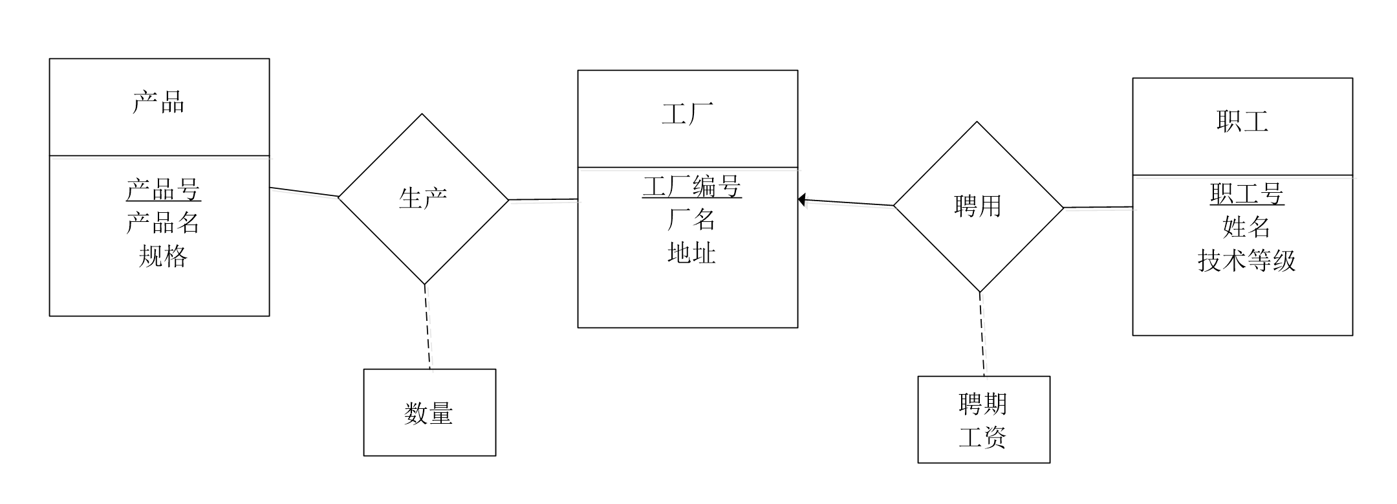

Slide 17
随堂小测试
人事管理系统
公司有多个部门，每个部门都有多个职员。
每个部门完成多个项目，每个项目只能有一个部门完成。
每个项目可以参与多个员工，每个员工参与多个项目。

Slide 18
课后小结和作业安排
基本知识：
E-R模型：实体、属性、联系、关键字
联系集的类型
延展性学习：
多元联系集与角色
作业
第7章：7.1，7.2。(注意标明主码)

